Slide 1

人教2019 A版 选择性必修 一
第二章 直线和圆的方程
2.3.1 两直线的交点坐标

Slide 2
学习目标
1.会用解方程组的方法求两条相交直线的交点坐标
2.会根据方程组解的个数判定两条直线的位置关系.

Slide 3
情境导学
在平面几何中，我们对直线做了定性研究，引入平面直角坐标系后，我们用二元一次方程表示直线，直线的方程就是相应直线上每一点的坐标所满足的一个关系式，这样我们可以通过方程把握直线上的点，进而用代数方法对直线进行定量研究，例如求两条直线的交点，坐标平面内与点直线相关的距离问题等。

Slide 4
探究新知
两条直线的交点
1.已知两条直线的方程是l₁:A₁x+B₁y+C₁=0,l₂:A₂x+B₂y+C₂=0,设这两条直线的交点为P,则点P既在直线l₁上,也在直线l₂上.所以点P的坐标既满足直线l₁的方程A₁x+B₁y+C₁=0,也满足直线l₂的方程A₂x+B₂y+C₂=0,即点P的坐标就是方程组
2.
点睛：如果两条直线相交,则交点坐标分别适合两条直线的方程,即交点
坐标是两直线方程所组成方程组的解.

Slide 5
小试牛刀
1.直线 x+y=5与直线x-y=3交点坐标是( )
A.(1,2) B.(4,1) C.(3,2) D.(2,1)
答案:B

Slide 6
典例解析

Slide 8
归纳总结

Slide 9
跟踪训练了

Slide 10
典例解析
例2.分别判断下列直线是否相交,若相交,求出它们的交点.
(1)l₁:2x-y=7和l₂:3x+2y-7=0;
(2)l₁:2x-6y+4=0和l₂:4x-12y+8=0;
(3)l₁:4x+2y+4=0和l₂:y=-2x+3.
思路分析:直接将两直线方程联立方程组,根据方程组解的个数判断两直线是否相交.

Slide 12
跟踪训练2 已知直线5x+4y=2a+1与直线2x+3y=a的交点位于第四象限,
则a的取值范围是 .

Slide 13
典例解析
例3 (1)求经过点P(1,0)和两直线l₁:x+2y-2=0,l₂:3x-2y+2=0交点的直线方程;
(2)无论实数a取何值,方程(a-1)x-y+2a-1=0表示的直线恒过定点,试求该定点.
思路分析:(1)设所求直线方程为x+2y-2+λ(3x-2y+2)=0,再将x=1,y=0代入求出λ,即得所求直线方程.

Slide 14
解:(1)设所求直线方程为x+2y-2+λ(3x-2y+2)=0.
∵点P(1,0)在直线上, ∴1-2+λ(3+2)=0.

Slide 15
归纳总结
利用直线系方程求直线的方程
经过两直线l₁:A₁x+B₁y+C₁=0,l₂:A₂x+B₂y+C₂=0交点的直线方程可写为A₁x+B₁y+C₁+λ(A₂x+B₂y+C₂)=0(它不能表示直线l₂).反之,当直线的方程写为A₁x+B₁y+C₁+λ(A₂x+B₂y+C₂)=0时,直线一定过直线l₁:A₁x+B₁y+C₁=0与直线l₂:A₂x+B₂y+C₂=0的交点.

Slide 16
跟踪训练
跟踪训练3 已知直线l经过原点,且经过另两条直线2x+3y+8=0,
x-y-1=0的交点,则直线l的方程为( )
A.2x+y=0 B.2x-y=0
C.x+2y=0 D.x-2y=0
(方法2)设直线l的方程为2x+3y+8+λ(x-y-1)=0,因其过原点,
所以8+(-λ)=0,λ=8,直线l的方程为2x-y=0.
答案:B

Slide 17
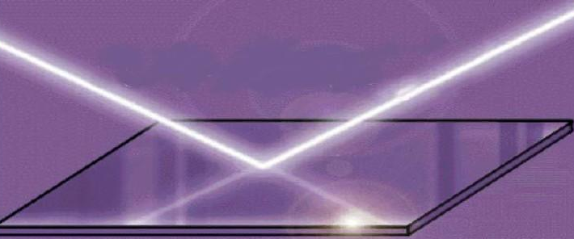
典例解析
例4 光线通过点A(2,3)在直线l:x+y+1=0上反射,反射光线经过点B(1,1),试求入射光线和反射光线所在直线的方程.
思路分析:求点A关于直线l的对称点A'→求反射光线所在直线的方程→求入射光线与反射光线的交点坐标→求入射光线所在的直线方程

Slide 19
归纳总结
点关于直线的对称点的求法

Slide 20
跟踪训练
跟踪训练4 直线y=2x是△ABC的一个内角平分线所在的直线,若A,B两点的坐标分别
为A(-4,2),B(3,1),求点C的坐标.
解:把A,B两点坐标代入y=2x知,A、B不在直线y=2x上,因此y=2x为角C的平分线,设点A(-4,2)关于y=2x的对称点为A'(a,b),则

Slide 21
金题典例
金题典例 过点P(3,0)作一直线分别交直线2x-y-2=0和x+y+3=0于点A,B,且点P恰
好为线段AB的中点,求此直线的方程.
解:分析一:设出直线的方程,求出交点的坐标,再用中点坐标公式.
解法一:若直线斜率不存在,则方程为x=3.

Slide 22
∴k=8.
∴所求直线方程为y=8(x-3),即8x-y-24=0.
分析二:设出A(x₁,y₁),由P(3,0)为AB的中点,易求出B的坐标,而点B在另一直线上,从而求出x₁、y₁的值,再由两点式求直线的方程.

Slide 23
解法二:设A点坐标为(x₁,y₁),则由P(3,0)为线段AB的中点,得B点坐标为(6-x₁,-y₁).
∵点A,B分别在已知两直线上,

Slide 24
分析三:由于P(3,0)为线段AB的中点,可对称地将A,B坐标设为(3+a,b),(3-a,-b),
代入已知方程.
解法三:∵P(3,0)为线段AB的中点,∴可设A(3+a,b),B(3-a,-b).
∵点A,B分别在已知直线上,
点睛:解法三这种对称的设法需要在平常学习中加以积累,以上三种解法各有特点,要善于总结,学习其简捷解法,以提高解题速度.

Slide 25
当堂检测
1.直线2x+y+8=0和直线x+y-1=0的交点坐标是( )
A.(-9,-10) B.(-9,10)
C.(9,10) D.(9,-10)
答案:B

Slide 26
2.直线2x+3y-k=0和直线x-ky+12=0的交点在x轴上,则k的值为( )
A.-24 B.24 C.6 D.± 6
答案:A

Slide 27
3.已知直线l₁:ax+y-6=0与l₂:x+(a-2)y+a-1=0相交于点P,若l₁⊥l₂,则点P的坐标为 .
解析:∵直线l₁:ax+y-6=0与l₂:x+(a-2)y+a-1=0相交于点P,且l₁⊥l₂,
∴a×1+1×(a-2)=0,解得a=1,
答案:(3,3)

Slide 28
4.求证:不论m为何值,直线(m-1)x+(2m-1)y=m-5都通过一定点.
证明:将原方程按m的降幂排列,整理得(x+2y-1)m-(x+y-5)=0,
此式对于m的任意实数值都成立,根据恒等式的要求,m的一次项系
∴m为任意实数时,所给直线必通过定点(9,-4).

Slide 30
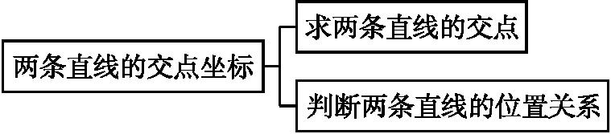
课堂小结

Slide 31

人教B版必修第三册

